Slide 1


Web API con ASP.NET Core y SQL Server
Primera Evaluación Parcial – Programación Web II
Felix Ant. Hernandez Santos
Mat. 20-0143 | INF-422

Slide 2
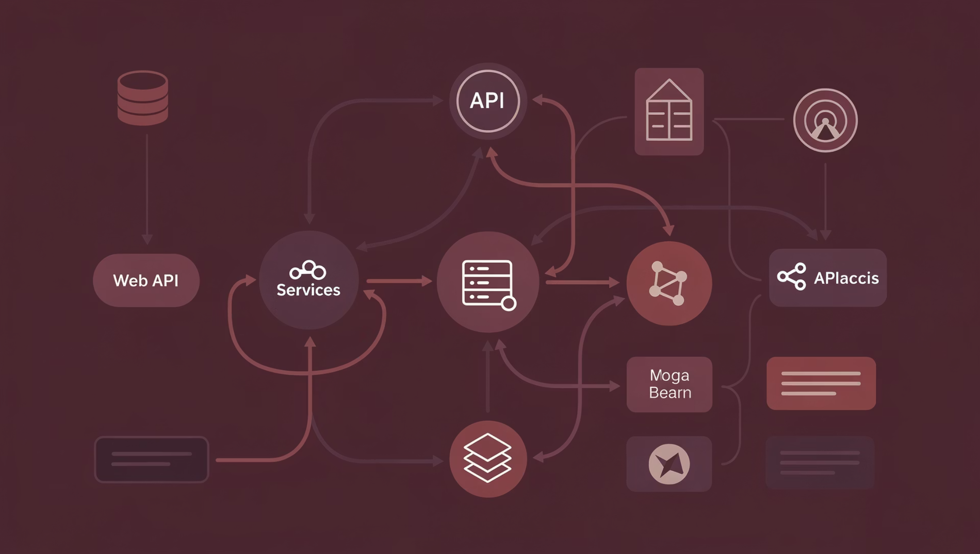
PROYECTO
Descripción del Proyecto
Desarrollo completo de una Web API profesional utilizando ASP.NET Core, integrada con una base de datos SQL Server para gestión de datos empresariales.
El proyecto implementa las mejores prácticas de desarrollo moderno, incluyendo inyección de dependencias, Entity Framework Core para el acceso a datos, y documentación interactiva mediante Swagger/OpenAPI.

Slide 3

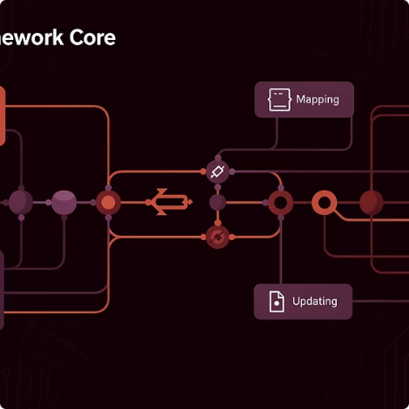
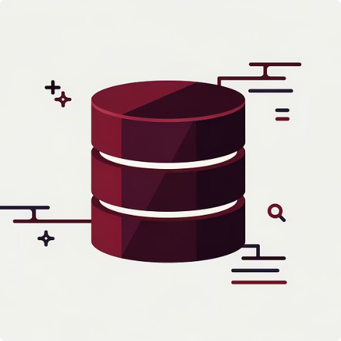
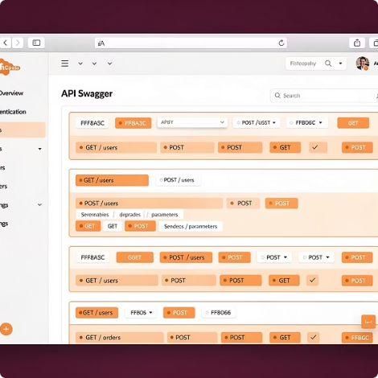
Stack Tecnológico
ASP.NET Core Web API
Entity Framework Core
SQL Server Express
Swagger/OpenAPI
Framework principal para construir servicios HTTP robustos y escalables
Sistema de gestión de base de datos relacional empresarial
Documentación interactiva y pruebas de endpoints en tiempo real
ORM moderno para mapeo objeto-relacional y consultas LINQ

Slide 4
Herramientas de Desarrollo
Visual Studio 2026
SQL Server Management Studio
IDE completo para desarrollo .NET con debugging avanzado y herramientas integradas
Gestión completa de bases de datos, consultas SQL y administración de esquemas

Slide 5

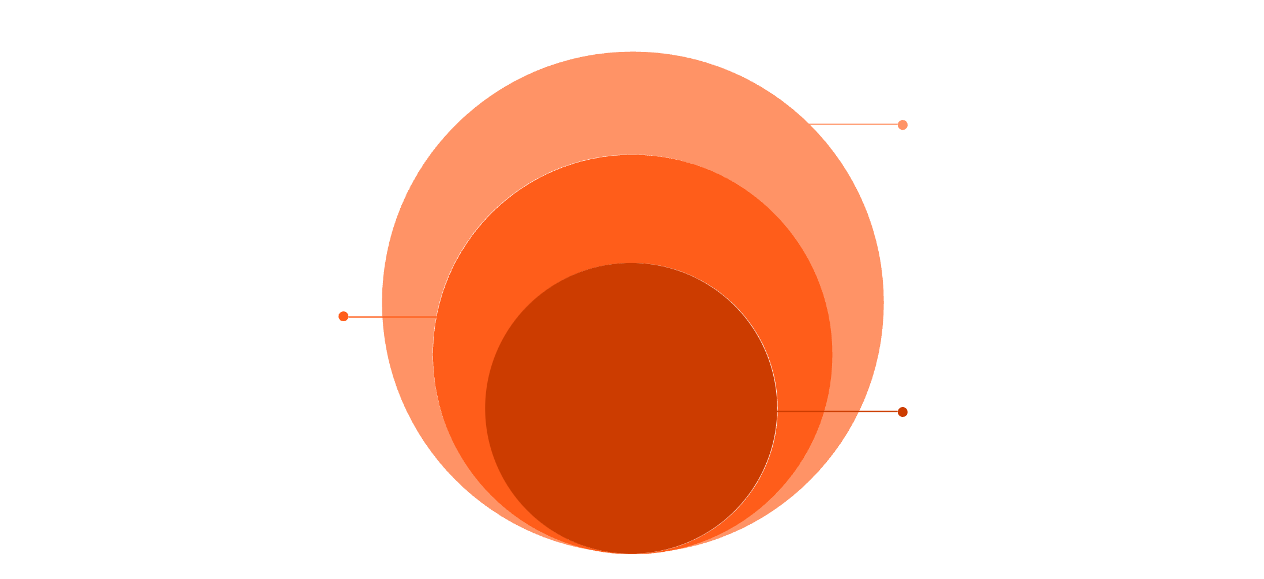
IMPLEMENTACIÓN
Arquitectura de la API
Conexión a Base de Datos
Implementación del patrón DbContext mediante Entity Framework Core, proporcionando una capa de abstracción robusta entre la lógica de negocio y la persistencia de datos.
Capa API
Controladores que exponen endpoints REST
Capa de Acceso
Entity Framework y DbContext como abstracción
Capa de Datos
Separación de Responsabilidades
SQL Server como almacenamiento relacional
Arquitectura en capas que facilita el mantenimiento, testing y escalabilidad del sistema.

Slide 6
Controladores Implementados
ClientesController
ProductosController
Gestión completa de clientes con operaciones de consulta y registro
Administración del catálogo de productos del sistema
GET: Listar inventario completo
GET by ID: Consultar producto individual
POST: Agregar nuevos productos
GET: Listar todos los clientes
GET by ID: Obtener cliente específico
POST: Registrar nuevos clientes

Slide 7
Operaciones CRUD
Endpoints Activos
La API expone múltiples endpoints RESTful para interactuar con los recursos del sistema de manera eficiente y estandarizada.
GET - Consulta
Recuperación de datos individuales o listados completos
POST - Creación
Inserción de nuevos registros con validación de datos

Slide 8
Inyección de Dependencias
Implementación del patrón de inyección de dependencias de ASP.NET Core para lograr un código desacoplado, testeable y mantenible.
ILogger
IConfiguration
IFechaService
Registro de eventos y errores del sistema para monitoreo y debugging
Acceso centralizado a configuraciones y cadenas de conexión
Servicio personalizado para gestión de fechas y lógica temporal

Slide 9
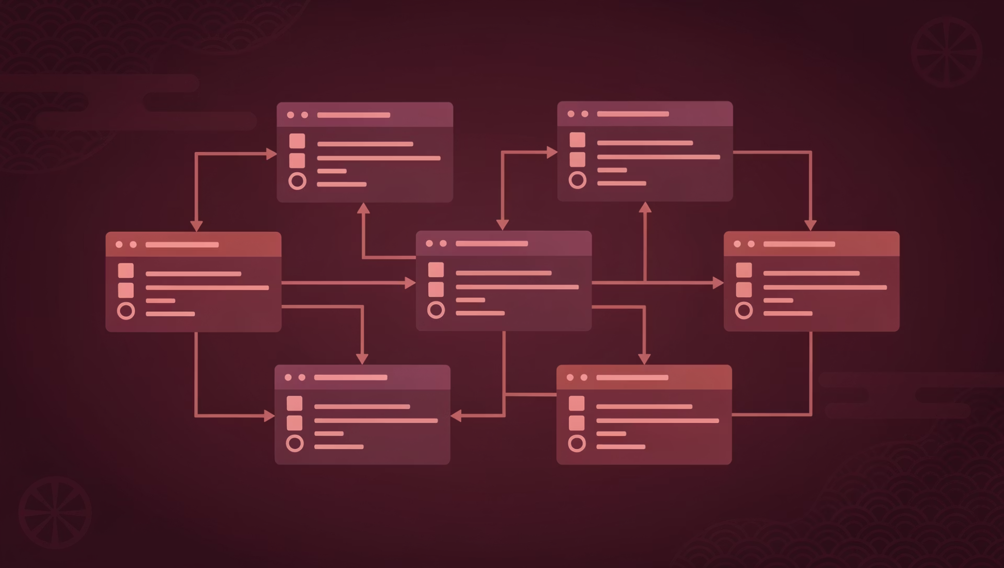
BASE DE DATOS
Estructura de la Base de Datos
ParcialWebApiDB
Base de datos diseñada específicamente para el proyecto, almacenando información de clientes y productos de manera normalizada.
Tabla: Clientes
Tabla: Productos
Almacena información personal y de contacto de los clientes registrados en el sistema
Catálogo completo de productos con detalles, precios y disponibilidad

Slide 10
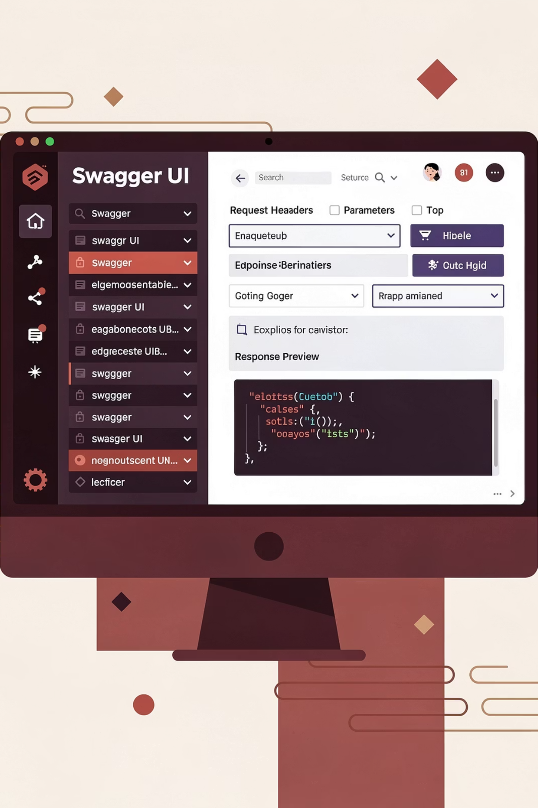
Pruebas con Swagger
Swagger proporciona una interfaz interactiva para probar todos los endpoints de la API de manera visual e intuitiva, sin necesidad de herramientas adicionales.
Documentación Automática
Generación automática de documentación basada en los controladores y modelos
Testing en Vivo
Ejecución de peticiones HTTP directamente desde el navegador con validación de respuestas

Slide 11
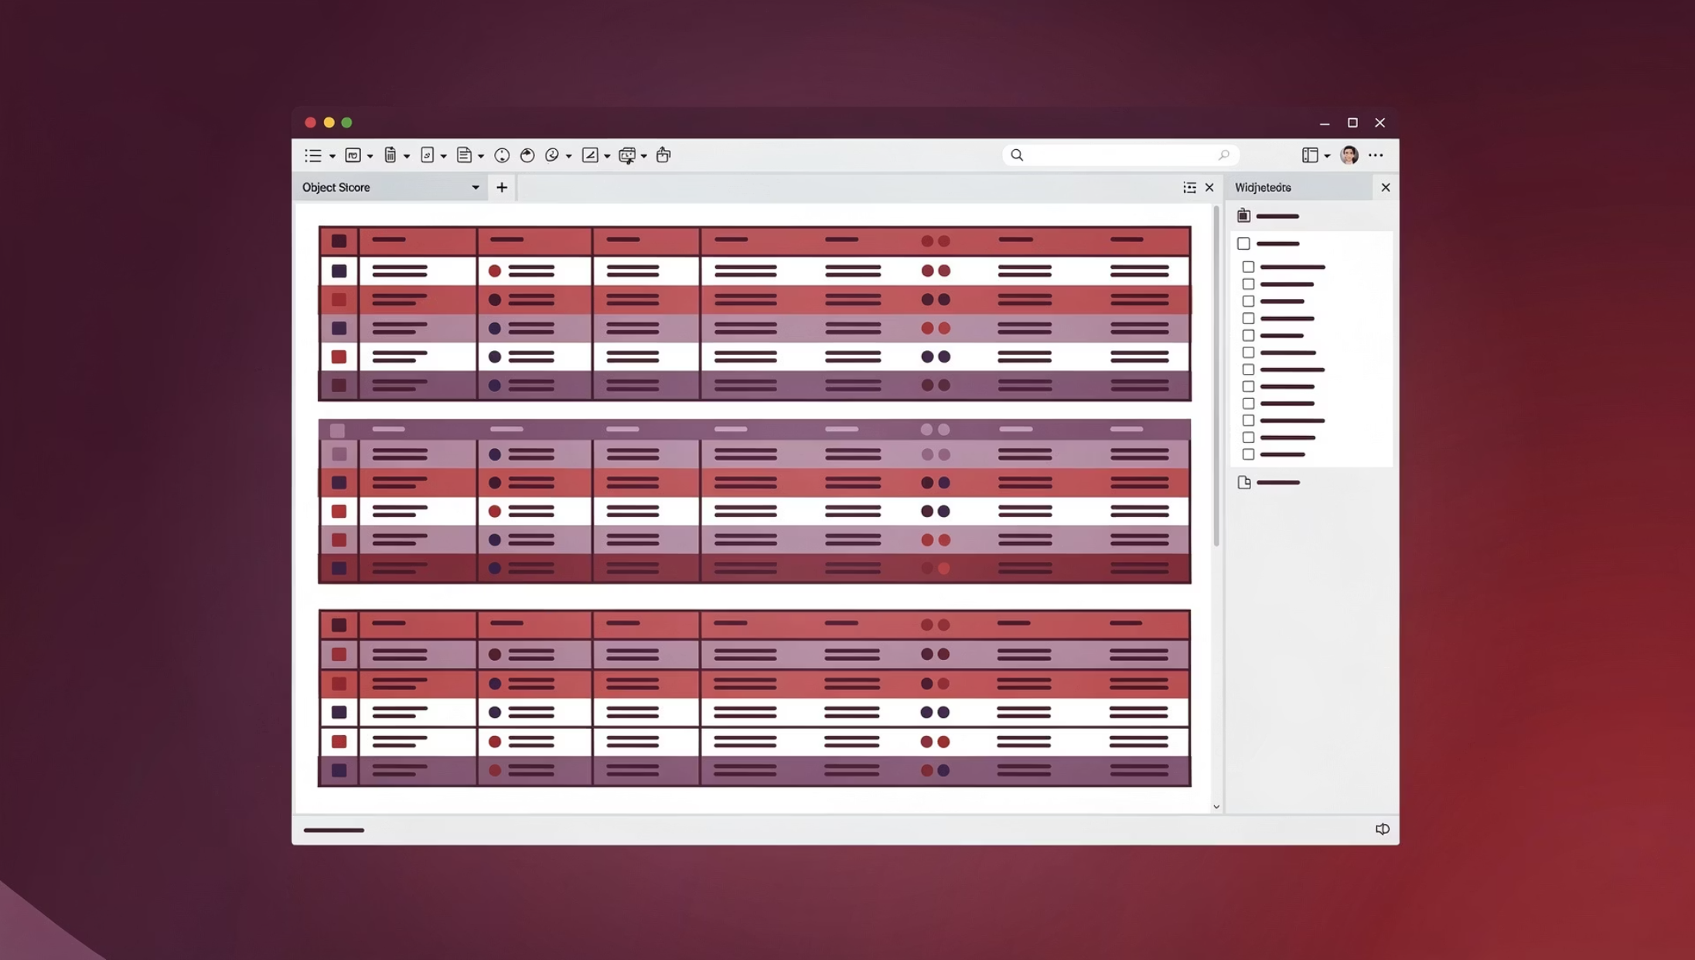
Verificación de Datos
Validación Completa
Los datos insertados mediante la API fueron verificados exitosamente utilizando dos métodos complementarios:
Consultas GET desde Swagger para verificar respuestas JSON
Consultas SQL directas en SSMS para validar persistencia
Esta doble verificación garantiza la integridad y consistencia de los datos en todo el sistema.

Slide 12
Conclusión
Este proyecto demuestra el desarrollo exitoso de una API web robusta y eficiente, utilizando ASP.NET Core para el backend y SQL Server para el almacenamiento de datos. La aplicación de las mejores prácticas de desarrollo garantiza una solución escalable y mantenible, esencial para la comunicación fluida y el manejo seguro de datos en el panorama digital actual.

